Slide 1
Suradnja s roditeljima Predavači: Ivana Đimoti Vida Ljiljana Đurđević

Slide 2
CILJ/SVRHA
Kvalitetna komunikacija i suradnja
Posredni rad npr. pomaganje učitelju u izradi pl.i pr. roditeljskih sastanaka
Neposedni

Slide 3
ISHODI
Održati individualne sastanke s roditeljima/starateljima prema potrebi (Otvoreni sat za roditelje)
Prijem roditelja na testiranju i upisu učenika
Suradnja s roditeljima tijekom školske godine
Pomoć i podrška u radu s razrednicima i nastavnicima
Pravodobno informiranje roditelja
Sudjelovati na roditeljskim sastancima - prema potrebi, Vijeću roditelja
Rješavati tekuću problematiku
Informiranje roditelja o nastavku školovanja
Obraćanje roditeljima putem web stranice Škole

Slide 4
Dobra suradnja pomoći će roditeljima da budu što bolje informirani o tome što se događa u školi.
Oni poistaju aktivni sudionici, a ne samo pasivni promatrači.

Slide 5
Suradnja treba biti ne samo u rješavanju problema i u radu s problematičnim učenicima
/ bilo da se radi o učenicima s poteškoćama u učenju ili poremećajima u ponašanju.
Suradnja je važna i kod uspješnih, darovitih učenika, jer su i oni učenici s posebnim potrebama.

Slide 6
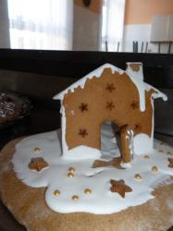
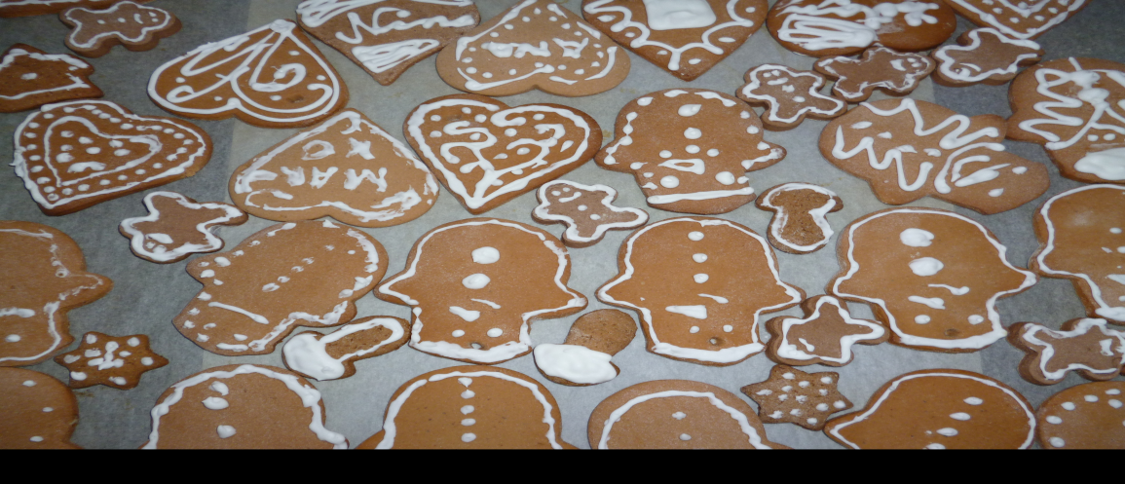
Zajedničke akcije i projekti
pripremanje kolača za razne priredbe ili sajmove, (Božić, Uskrs, maškare, Dan kruha, Valentinovo)
Suradnja s Učeničkom zadrugom, izrada čestitki, ukrašavanje šalica, rukotvorine, sadnja cvijeća - kamenjari

Slide 7
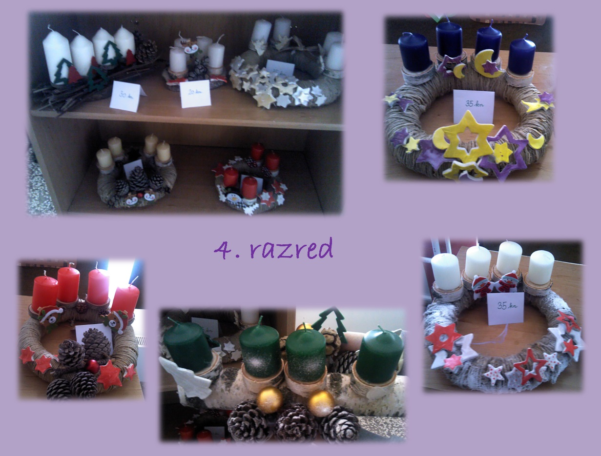

Slide 8
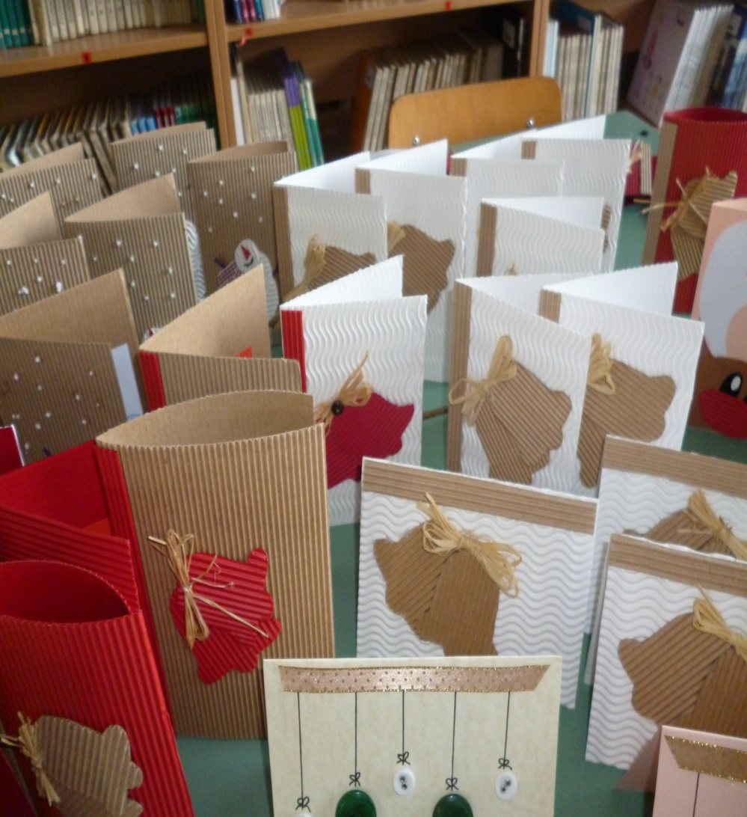
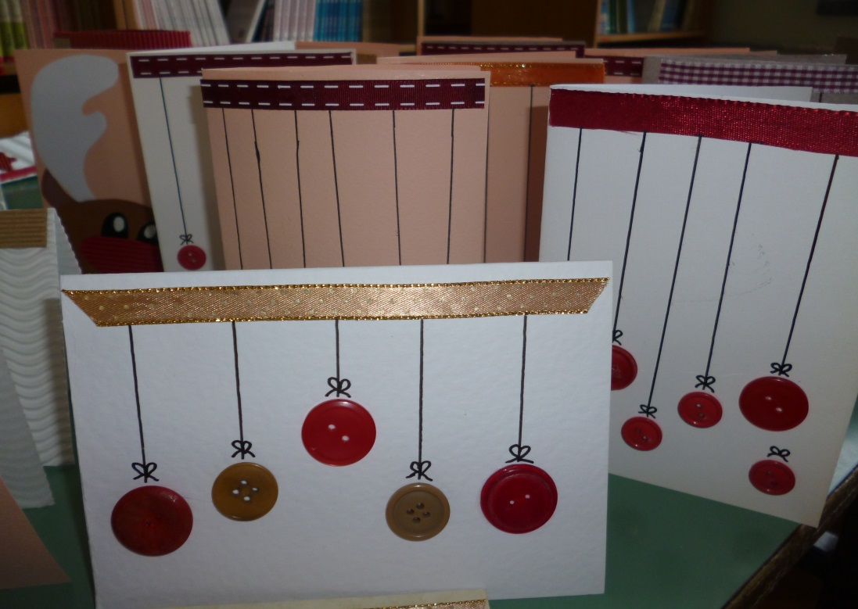

Slide 9
Primjer dobre prakse
Humanitarni rad - roditelji su se uključili u projekt posjete doma za djecu bez odgovarajuće roditeljske skrbi prije nekoliko godina u Sl. Brodu, a učenici su darovali svoje igračke, pisali poruke lijepih želja, razmjena igračaka i sl.
Prikupljanje namirnica za potrebite (Svaka kap čini jedan slap, Daj pet za bolji svijet)

Slide 10
Suvremeni oblici suradnje
pedagoške radionice
školski list za roditelje
tematski panoi npr. „PEDAGOŠKI KUTIĆ – INFORMACIJE ZA VAS...”
posjet rod.domu
pismeno obraćanje roditelju
upitnici za roditelje
on-line suradnja

Slide 11
Roditeljski sastanci
Održavanje roditeljskog sastanaka u dogovoru s razrednikom i/ili roditeljima.
Radionice/predavanja ne duža od 40 minuta

Slide 12
Prijedlog tema za roditeljske sastanke
Kako učiti – 1.r, 5.r
Pravilno korištenje interneta – 5.razred
Metode i tehnike discipliniranja djeteta - 4.,5. r
Prijelaz iz osnovne u srednju školu – 8.r
Dosljedan roditelj
Kako povećati djetetovo samopoštovanje i samopouzdanje
Upoznavanja roditelja sa sadržajima zdravstvenog odgoja te građanskog od.i ob.
------

Slide 13
OBLICI I METODE RADA
Individualni rad
Grupni rad
Frontalni rad
Razgovor
Rješavanje problema
SURADNICI
Roditelji
Razrednici
Ravnatelj
Stručni suradnici
VRIJEME/ BR. SATI (TJ/GOD)
140 sati
/4 sata tjedno

